Slide 1
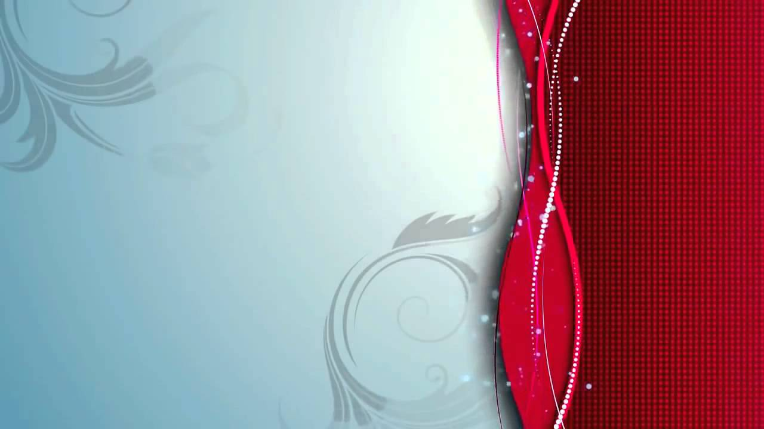
О, Музыка – Поэзии сестра! Твои секреты знали мастера.

Slide 2
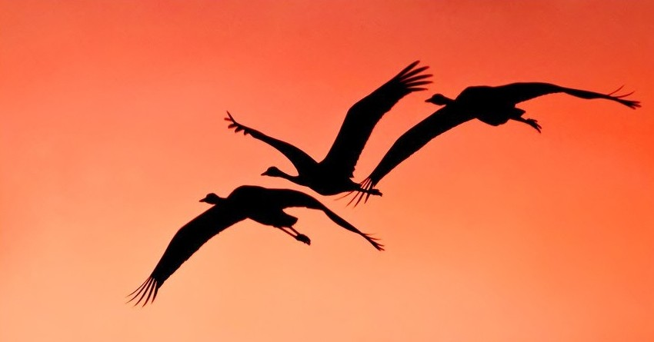
Песня-реквием
Расула Гамзатова и Яна Френкеля "Журавли"

Slide 3
Есть у нашего народа песня «Журавли» - она всегда звучит в дни, когда мы вспоминаем наших отцов, дедов, прадедов погибших на полях сражений и подаривших нам жизнь и свободу.
Песня с ее глубокими трагическими стихами и красивейшим грустным вокализом воспринимается большинством как реквием или молитва и считается одной из лучших песен о Великой Отечественной войне. История возникновения этой песни необычна и наполнена своим символическим содержанием.

Slide 4
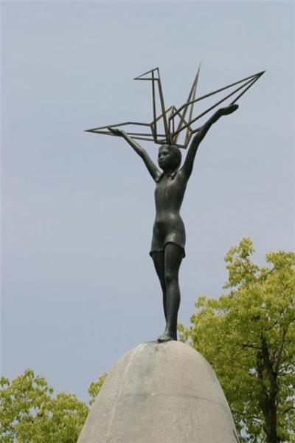
В августе 1965 года, спустя 20 лет после завершения войны, дагестанский поэт Расул Гамзатов в составе советской делегации представителей культуры посетил памятные мероприятия в японском город Хиросима.
Один из памятников, установленных в центре Хиросимы — девочка с журавлем в руках. Этот памятник установлен в память о японской девочке Садако Сасаки, которая была поражена лучевой болезнью, после бомбардировки Хиросимы. Этот памятник и история об этой девочке буквально потрясли Гамзатова, и он не переставал думать о маленькой японке и её журавликах. Но в той поездке поэта настигло его собственное горе: он получил телеграмму, в которой сообщалось о смерти его матери...
Вернувшись на Родину, Гамзатов написал стихотворение "Журавли" на своём родном аварском языке. История японской девочки осталась лишь творческим толчком. Расул Гамзатов писал о своих земляках и друзьях, не вернувшихся с кровавых полей, а журавли в стихотворении стали символом погибших на войне джигитов.

Slide 5
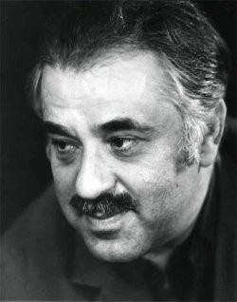
« …Стихи не возникают из мелочей, они начинают звучать в такт с чувствами, родившимися после глубоких потрясений. Я подумал о своих братьях, не вернувшихся с войны, о семидесяти односельчанах, о двадцати миллионах убитых соотечественников.
Они постучались в мое сердце, скорбной чередой прошли перед глазами и — на миг показалось — превратились в белых журавлей. В птиц нашей памяти, грустной и щемящей нотой врывающихся в повседневность…»
Расул Гамзатов
Через три года друг Расула Гамзатова поэт и переводчик восточной поэзии Наум Гребнев, перевел это стихотворение на русский язык.
Наум Гребнев

Slide 6
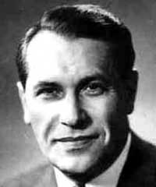
Прочитав стихотворение «Журавли», Марк Бернес позвонил Науму Гребневу и сказал, что хочет сделать песню, он убедил Гребнева и Гамзатова изменить несколько слов в русском тексте. В результате “джигиты” уступили место солдатам всех народов, павшим в той страшной войне, а “речь аварская” - общечеловеческой боли и скорби.
Стихотворение обрело всеохватывающий смысл молитвы.
Марк Бернес

Slide 7
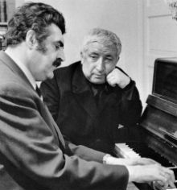
Марк Бернес прочитал стихотворение «Журавли» композитору Яну Френкелю и попросил написать к ней музыку.
Стихи и музыка не сразу нашли друг друга. Только, спустя два месяца, когда композитор сочинил вступительный вокализ- все сложилось.
Марк Бернес записывал «Журавлей» будучи тяжело больным. Он уже с трудом передвигался, но тем не менее 8 июля 1969 года сын отвёз его в студию, где артист записал песню. С одного дубля…

Slide 8
Музыкальная форма.
Всту-пление | 1 Куплет |  |  | 2 Куплет |  |  | 3 куплет Куплет
Вст. | Вокализ | 1 предложение | 2 предложение | А | В | С | Вокализ | 1 предложение | Вокализ
1-4 такт | 5-8 | 9-16 | 17-24 | 25-28 | 29-36 | 37-43 | 44-5 | 9-16 | 44-51
Жанр произведения:
Лирико-патриотическая песня. В основе ритмического рисунка лежат восьмые длительности с опорой на сильную долю, мелодия напоминает колыбельную своим убаюкивающим, плавным голосоведением (5-8.), темпAndantino. Песня написана в куплетной форме с фортепианным аккомпанементом. Партия фортепиано в среднем голосе (разделе А) дублирует мелодию. Аккомпанемент в данном произведении придает смысловую окраску мелодии.
Фактура:
Лад: Минорный.
Тональность: Ми минор.
Слова и музыка песни едины по образному содержанию, не имеют резких контрастов, смены настроений, неожиданных противопоставлений одного материала другому, поэтому части формы дополняют друг друга, тесно взаимодействуют. Песня как произведение определенного жанра искусства проста, демократична.

Slide 9
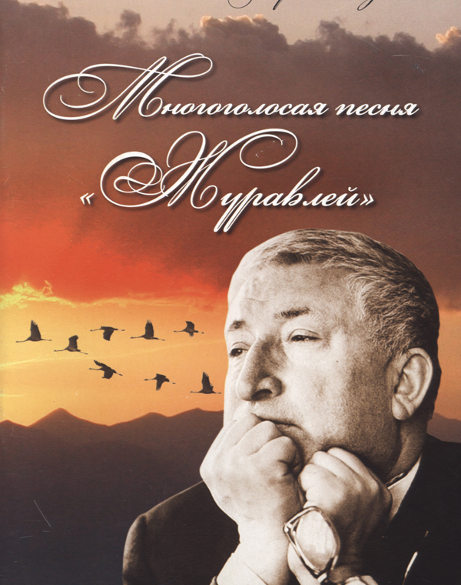
Сегодня "Журавли" - песня, близкая нам всем, песня, которая берет за душу и которую всегда слушают стоя. Мы выросли на этой песне. В нашей школе всегда на патриотических праздниках звучит эта песня. За прошедшие годы "Журавли" исполняли многие артисты, но для меня все же лучшим исполнением остается исполнение Марка Бернеса.
Расул Гамзатов в своей статье о судьбе песни "Журавли" сказал: "Песни, как люди, приходят и уходят. У «Журавлей» особая судьба: одних они провожают, других встречают. Они не ищут теплых краев, не портятся от повторения, а те, кто не поет, хранят их в душе, как молитву."

Slide 10
Песня «Молитва» -гимн матерей
бойцов афганской и чеченской войн

Slide 11
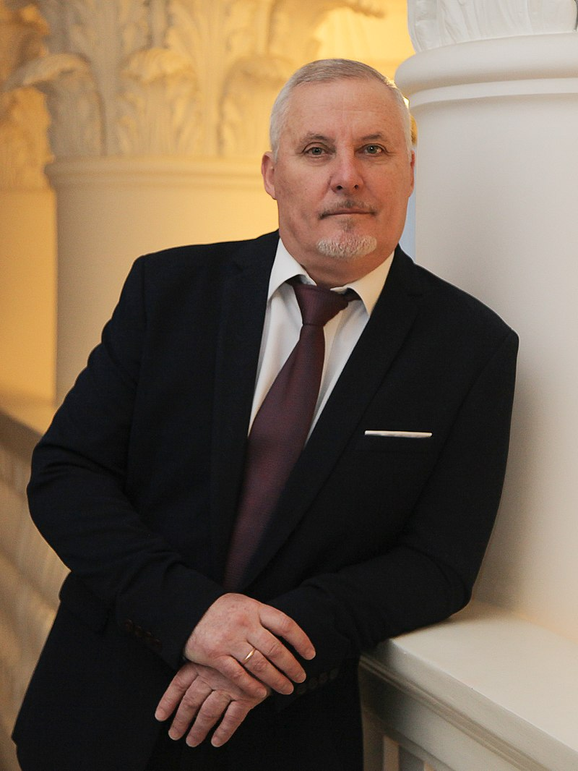
Песня «Молитва» была написана в 1996 году Анатолием Доровских.
Песня в исполнении Людмилы Гурченко стала гимном матерей бойцов афганской и чеченской войн.
Л. Гурченко исполняла песню «Молитва» с особым вдохновением, на сцене было видно, как она вкладывает свою душу в каждое слово, что вылетает из ее уст.
Анатолий Доровских
Людмила Гурченко

Slide 12
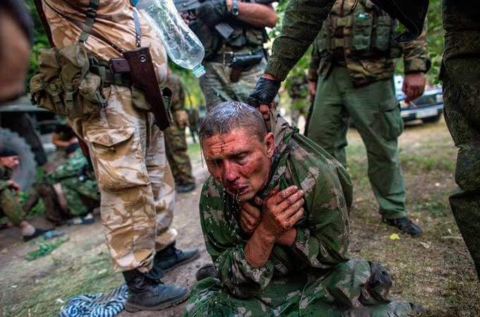
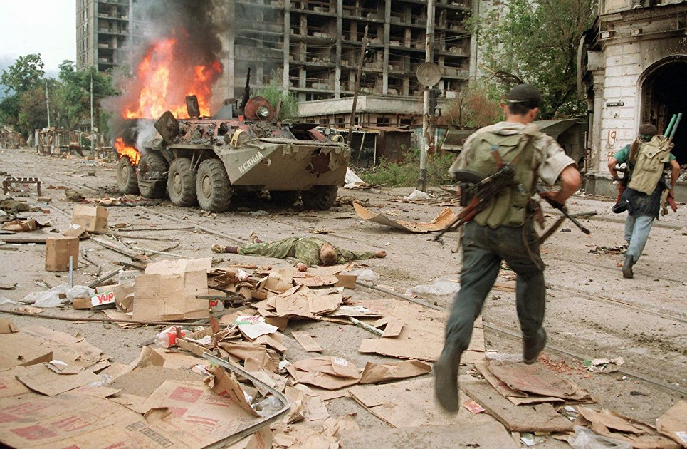
Анатолий Доровских об истории создания песни пишет так:
«Однажды по телевизору я увидел сюжет – бородатые боевики пленили наших мальчишек-срочников. Солдатики выглядели бледными, испуганными, беспомощными. А эти, бородатые, с автоматами, над ними подшучивали в кадре. И это все показали по ТВ. Я смотрел и думал: а зачем все это показывают? Вдруг на них их матери смотрят? Так и случилось – одна из таких мам, на Алтае, своего сына узнала и чуть не умерла от горя. Так что песня написана от имени тех матерей…

Slide 13
И , действительно, текст звучит, как бы из уст матери, которая ждет своего сына с войны, и она не знает, где он на данный момент. Она просто ждет и читает за него молитвы, чтобы он вернулся домой живым и здоровым.
Слова из песни: «Мне бы быть звездой, той, что над тобой» свидетельствуют о том, что часто матери по много месяцев просто не знают, где находится их сын и жив ли он вообще. Поэтому оень часто женщины мечтают, хотя бы просто знать, что на данный момент происходит с ее ребенком.
И чтобы не случилось с сыном, эта мать постоянно читает молитву, чтобы высшие силы защитили его в далеком месте, где стреляют. По сути песня Людмилы Гурченко «Молитва» стала главной песней для многих русских матерей, которые ждали и ждут в данный момент своих детей с горячих точек.

Slide 14
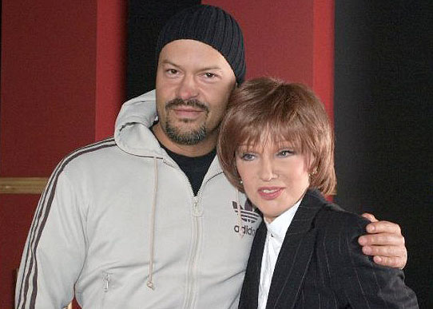
В апреле-мае 2005 года
на песню «Молитва» был снят клип.
Режиссёр — Федор Бондарчук.
Песню «Молитва» исполняли Ольга Кормухина,
Наргиз Закирова, Елизавета Качурак.
Но мне больше всех нравится песня в исполнении Людмилы Гурченко. Она с особым вдохновением вкладывает свою душу в каждое слово, что вылетает из ее уст.

Slide 15
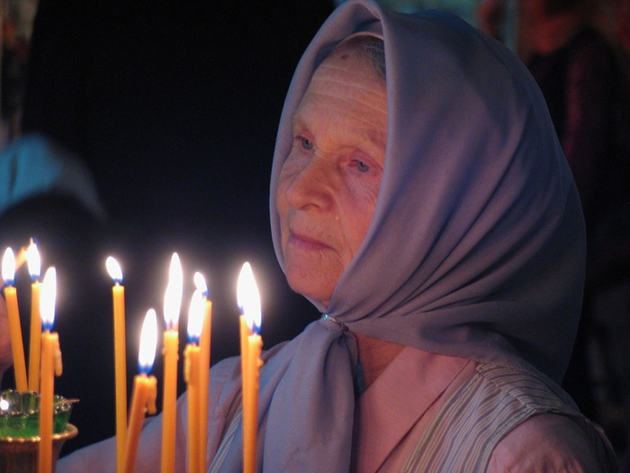
Песня «Молитва» мне очень нравится.
Когда я слушаю эту песню, я проживаю песню сердцем, вижу в песне не просто слова,
а передо мною проплывает сюжет... Словно, смотришь фильм и ты в ней в главной роли....
Сама песня звучит волнообразно: то медленно тихо, то резко, громко , как будто меняются военные действия и короткие затишья…
На мой взгляд песня очень похожа на песню «Баллада о матери» Е.Мартынова.
Когда слушаешь, захватывает дух и по всему телу идет дрожь.

Slide 16
Песня «Верните память»
«Я отмолю вас всех слезами. Земля и небо Слились навечно. Как это больно, бесчеловечно”
Такими словами был открыт Московский международный кинофестиваль 22 июня.

Slide 17
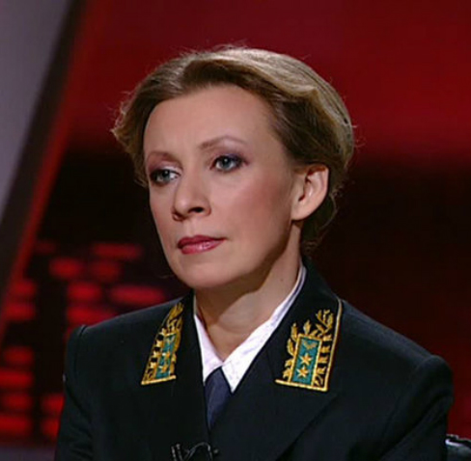
Автором песни “Верните память” выступила Мария Захарова — Официальный представитель Министерства иностранных дел РФ, посвятив слова и мелодию российским участникам военных событий в Сирии, на протяжении уже нескольких лет сражающихся с международным терроризмом.
Мария Захарова

Slide 18
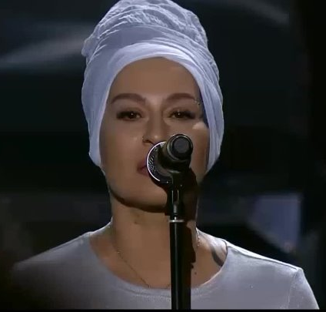
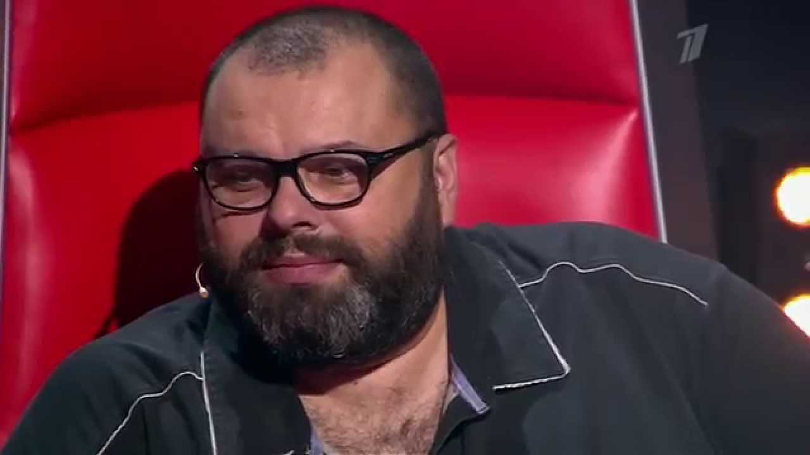
На открытии Московского международного фестиваля песня впервые прозвучала в исполнении певицы Наргиз,
продюсер Максим Фадеев.
Открытие состоялось в День памяти и скорби 22-го июня.
Наргиз Закирова
Максим Фадеев

Slide 19
Песня "Верните память" прозвучала очень уместно в этот день. Гости фестиваля слушали исполнение стоя, что говорит о том, что получилось настоящее произведение.

Slide 20
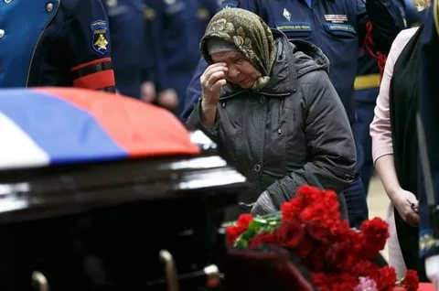
Мария Захарова об истории создания песни говорит так: “Когда читаешь о подвигах наших предков в книгах — понимаешь и осознаёшь. Но когда современники, твои сверстники отдают жизнь в тот самый момент, когда ты наслаждаешься мирной жизнью, и делают это именно для того, чтобы мы могли это делать, сложно оставаться в стороне. После трагедии с российским самолётом в Сирии, предательски сбитым в 2015 г., в душе что-то перевернулось. Трагедия стала общей и моей личной. Пришел текст и мелодия. Я опубликовала стихи в своих социальных сетях и получила много комментариев о том, что это не просто стихи, это песня и её нужно записывать на студии — как будто люди почувствовали.

Slide 21
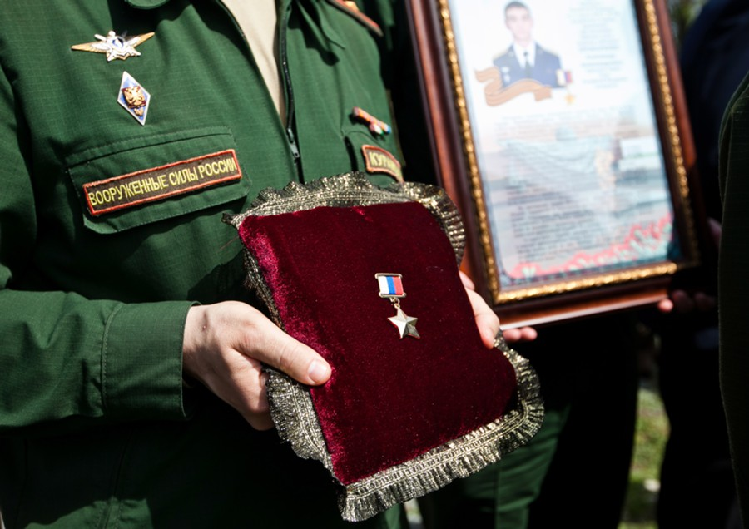
Но после того, когда я получила очень искреннее письмо от совершенно незнакомой женщины — Марал Якшиевой, которая сказала, что такая песня нужна, что она необходима, я решилась, вместе с ней записали «демо». Потом я рассказала об этой истории Максиму Фадееву.
То, как ее спела Наргиз, меня поразило: проникновенно, пропустив через своё сердце… Ей удалось передать то, что эта боль и общая, и каждого из нас. Никита Сергеевич Михалков предложил именно этой композицией открывать Московский международный кинофестиваль в честь Дня памяти и скорби».

Slide 22
Песня «Верните память» глубоко патриотическая песня. Она красивая душераздирающая песня.
Эта песня о тех, кто погиб, сражаясь за свою страну, кто так хотел, но не смог вернуться домой.
Песня «Верните память» очень спокойная, так как повествует о смерти солдат на войне. Это песня для поминок, которая имеет всем знакомое звучание. Такое преподнесение понравится каждому, так как грамотный и красивый вокал певицы Наргиз идеально подходит под формат исполнения таких песен.

Slide 23
Но если сравнивать все три песни - «Журавли», «Молитва», «Верните память» для меня на первом месте стоит песня «Журавли».
Эта песня вошла в наши души с молоком матери. Голос Марка Бернеса, как голос Левитана, как будто передает ужасы любых войн, кровопролитий и предупреждает об опасности.
Эта песня будет жить вечно,
покуда жива человеческая Память!

